Slide 1


Slide 2

خذوا دفاتر البحث واكتبوا تفسيرا للفكرة التالية مستعملين الأساليب المقترحة.
اختــتام الحــصة
تراكيب
قراءة ح3
افتتاح الحصة
اَلْفِكْرَةُ
حُبُّ ٱلْوَطَنِ شُعورٌ وَعَمَلٌ.
اَلْأَساليبُ
.......لِأَنَّهُ......كَما أَنَّهُ..... إِلى جانِبِ ذلِكَ، فَهو.....

Slide 3

من يقرأ عمله؟
اختــتام الحــصة
تراكيب
قراءة ح3
افتتاح الحصة
أَقْرَأُ إِنْتاجي

Slide 4

الفائزون في هذه الحصة هم ...........................................................................
اختــتام الحــصة
تراكيب
قراءة ح3
افتتاح الحصة

Slide 5



قراءة
شواهد من تاريخ البشرية( ح3).
تحديد أفكار النص.

Slide 6
نبدأ حصتنا في القراءة بتصحيح الواجب المنزلي . خذوا دفاتر البحث.
اختــتام الحــصة
تراكيب
قراءة ح3
افتتاح الحصة
أُصَحِّحُ ٱلْواجِبَ ٱلْمَنْزِلِيَّ.

Slide 7
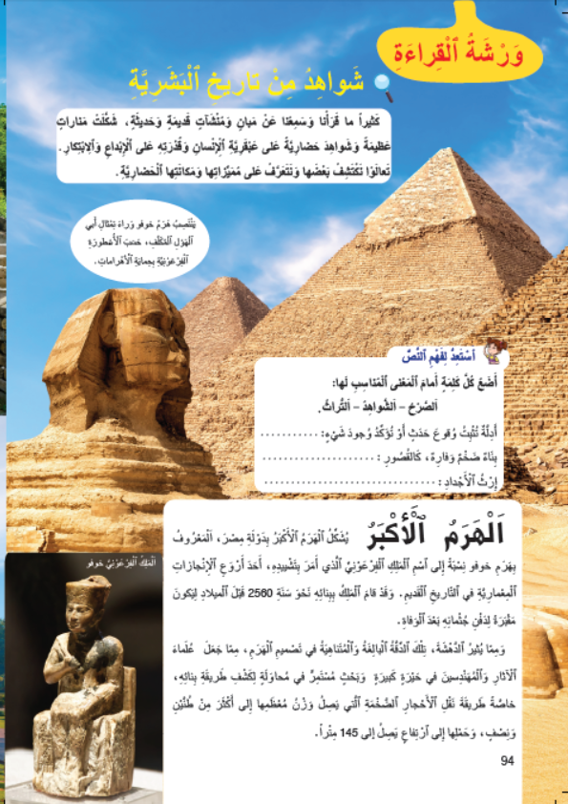
من يقرأ التعريف الأول ويحدد المفردة المناسبة له. ( مناقشة الجواب ثم الانتقال إلى التعريف الموالي.)
اختــتام الحــصة
تراكيب
قراءة ح3
افتتاح الحصة

Slide 8
من يقرأ الجملة التي وردت فيها كلمة " الصرح "؟ ( مناقشة الجواب ثم الانتقال إلى المفردة الموالية.)
اختــتام الحــصة
تراكيب
قراءة ح3
افتتاح الحصة

Slide 9


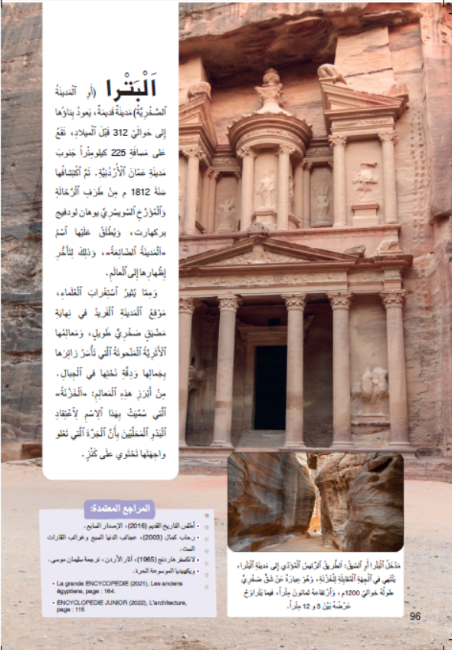
خذوا كراستكم الصفحة -94-. من يقرأ النص مستحضرا ضوابط الطلاقة؟
اختــتام الحــصة
تراكيب
قراءة ح3
افتتاح الحصة

Slide 10

ننتقل إلى أسئلة الفهم. من يجيب عن السؤال التالي؟
اختــتام الحــصة
تراكيب
قراءة ح3
افتتاح الحصة
مَا ٱلْمَآثِرُ ٱلتّاريخِيَّةُ ٱلْمَذْكورَةُ في ٱلنَّصِّ؟

Slide 11
من يجيب عن السؤال التالي؟
اختــتام الحــصة
تراكيب
قراءة ح3
افتتاح الحصة
ما ٱلصِّفاتُ ٱلْمُشْتَرَكَةُ بَيْنَ جَميعِ هذِهِ ٱلْمَعالِمِ ٱلْحَضارِيَّةِ؟

Slide 12
من يجيب عن السؤال التالي؟
اختــتام الحــصة
تراكيب
قراءة ح3
افتتاح الحصة
ما ٱلْفَرْقُ بَيْنَ طَريقَةِ بِناءِ سورِ ٱلصّينِ وَطَريقَةِ بِناءِ مَدينَةِ ٱلْبَتْرا؟

Slide 13
من يجيب عن السؤال التالي؟
اختــتام الحــصة
تراكيب
قراءة ح3
افتتاح الحصة
قارِنْ بَيْنَ أَسْبابِ بِناءِ ٱلْهَرَمِ ٱلْأَكْبَرِ وَأَسْبابِ بِناءِ تاجِ مَحَلٍّ.

Slide 14
ننتقل إلى التدرب على صياغة الفكرة الرئيسة / الأساسية لفقرة. من يذكرنا بخطوات تحديدها؟
اختــتام الحــصة
تراكيب
قراءة ح3
افتتاح الحصة
ما ٱلْخُطُواتُ ٱلَّتي نَسْلُكُها لِتَحْديدِ ٱلْفِكْرَةِ ٱلرَّئيسَةِ لِفِقْرَةٍ؟

Slide 15
نتذكر جماعة. من يقرأ؟
اختــتام الحــصة
تراكيب
قراءة ح3
افتتاح الحصة
أُحَدِّدُ ٱلْكَلِماتِ ٱلْمَفاتيحَ لِلْفِقْرَةِ؛
أَطْرَحُ ٱلسُّؤالَ: عَمَّ تَتَحَدَّثُ ٱلْفِقْرَةُ؟
أَسْتَعينُ بِٱلْكَلِماتِ ٱلْمَفاتيحِ وَأُجيبُ عَنِ ٱلسُّؤالِ بِجُمْلَةٍ مُفيدَةٍ.

Slide 16
انتبهوا. سنقوم جماعة بتحديد الفكرة الرئيسة/ الأساسية للفقرة الأولى. من يقرأ؟
اختــتام الحــصة
تراكيب
قراءة ح3
افتتاح الحصة
كَثيراً ما قَرَأْنا وَسَمِعْنا عَنْ مَبانٍ وَمُنْشَآتٍ قَديمَةٍ وَحَديثَةٍ، شَكَّلَتْ مَناراتٍ عَظيمَةً وَشَواهِدَ حَضارِيَّةً عَلى عَبْقَرِيَّةِ ٱلْإِنْسانِ وَقُدْرَتِهِ عَلى ٱلْإِبْداعِ وَٱلِابْتِكارِ. تَعالَوْا نَكْتَشِفُ بَعْضَها وَنَتَعَرَّفُ عَلى مُمَيِّزاتِها وَمَكانَتِها ٱلْحَضارِيَّةِ.

Slide 17
من يحدد الكلمات المفاتيح في الفقرة ثم يصوغ فكرتها الرئيسة ؟
اختــتام الحــصة
تراكيب
قراءة ح3
افتتاح الحصة
كَثيراً ما قَرَأْنا وَسَمِعْنا عَنْ مَبانٍ وَمُنْشَآتٍ قَديمَةٍ وَحَديثَةٍ، شَكَّلَتْ مَناراتٍ عَظيمَةً وَشَواهِدَ حَضارِيَّةً عَلى عَبْقَرِيَّةِ ٱلْإِنْسانِ وَقُدْرَتِهِ عَلى ٱلْإِبْداعِ وَٱلِابْتِكارِ. تَعالَوْا نَكْتَشِفُ بَعْضَها وَنَتَعَرَّفُ عَلى مُمَيِّزاتِها وَمَكانَتِها ٱلْحَضارِيَّةِ.

Slide 18
نصحح. من يقرأ الكلمات المفاتيح؟
اختــتام الحــصة
تراكيب
قراءة ح3
افتتاح الحصة
كَثيراً ما قَرَأْنا وَسَمِعْنا عَنْ مَبانٍ وَمُنْشَآتٍ قَديمَةٍ وَحَديثَةٍ، شَكَّلَتْ مَناراتٍ عَظيمَةً وَشَواهِدَ حَضارِيَّةً عَلى عَبْقَرِيَّةِ ٱلْإِنْسانِ وَقُدْرَتِهِ عَلى ٱلْإِبْداعِ وَٱلِابْتِكارِ. تَعالَوْا نَكْتَشِفُ بَعْضَها وَنَتَعَرَّفُ عَلى مُمَيِّزاتِها وَمَكانَتِها ٱلْحَضارِيَّةِ.

Slide 19
انتبهوا معي. يمكن أن نستعين بالعلاقة بين الكلمات المفاتيح لتحديد الفكرة الرئيسة.
اختــتام الحــصة
تراكيب
قراءة ح3
افتتاح الحصة
ما ٱلعَلاقَةُ بَيْنَ ٱلْكَلِماتِ ٱلْمَفاتيحِ؟
كَثيراً ما قَرَأْنا وَسَمِعْنا عَنْ مَبانٍ وَمُنْشَآتٍ قَديمَةٍ وَحَديثَةٍ، شَكَّلَتْ مَناراتٍ عَظيمَةً وَشَواهِدَ حَضارِيَّةً عَلى عَبْقَرِيَّةِ ٱلْإِنْسانِ وَقُدْرَتِهِ عَلى ٱلْإِبْداعِ وَٱلِابْتِكارِ. تَعالَوْا نَكْتَشِفُ بَعْضَها وَنَتَعَرَّفُ عَلى مُمَيِّزاتِها وَمَكانَتِها ٱلْحَضارِيَّةِ.

Slide 20
العلاقة بين الكلمات المفاتيح في هذه الفقرة هي أن المباني والمنشآت تشهد على عبقرية الإنسان.
اختــتام الحــصة
تراكيب
قراءة ح3
افتتاح الحصة
ٱلْمَباني وَٱلْمُنْشَأتُ تَشْهَدُ عَلى عَبْقَرِيَّةِ ٱلْإِنْسانِ.
كَثيراً ما قَرَأْنا وَسَمِعْنا عَنْ مَبانٍ وَمُنْشَآتٍ قَديمَةٍ وَحَديثَةٍ، شَكَّلَتْ مَناراتٍ عَظيمَةً وَشَواهِدَ حَضارِيَّةً عَلى عَبْقَرِيَّةِ ٱلْإِنْسانِ وَقُدْرَتِهِ عَلى ٱلْإِبْداعِ وَٱلِابْتِكارِ. تَعالَوْا نَكْتَشِفُ بَعْضَها وَنَتَعَرَّفُ عَلى مُمَيِّزاتِها وَمَكانَتِها ٱلْحَضارِيَّةِ.

Slide 21
نستعين بالكلمات المفاتيح والعلاقة بينها لصياغة الفكرة الرئيسة. من يحاول؟
اختــتام الحــصة
تراكيب
قراءة ح3
افتتاح الحصة
ٱلْمَباني وَٱلْمُنْشَأتُ تَشْهَدُ عَلى عَبْقَرِيَّةِ ٱلْإِنْسانِ.
كَثيراً ما قَرَأْنا وَسَمِعْنا عَنْ مَبانٍ وَمُنْشَآتٍ قَديمَةٍ وَحَديثَةٍ، شَكَّلَتْ مَناراتٍ عَظيمَةً وَشَواهِدَ حَضارِيَّةً عَلى عَبْقَرِيَّةِ ٱلْإِنْسانِ وَقُدْرَتِهِ عَلى ٱلْإِبْداعِ وَٱلِابْتِكارِ. تَعالَوْا نَكْتَشِفُ بَعْضَها وَنَتَعَرَّفُ عَلى مُمَيِّزاتِها وَمَكانَتِها ٱلْحَضارِيَّةِ.

Slide 22
هذا مقترح آخر. من يقرؤهُ؟
اختــتام الحــصة
تراكيب
قراءة ح3
افتتاح الحصة
تَشْهَدُ ٱلْمَباني وَٱلْمُنْشآتُ عَلى عَبْقَرِيَّةِ ٱلْإِنْسان.

Slide 23
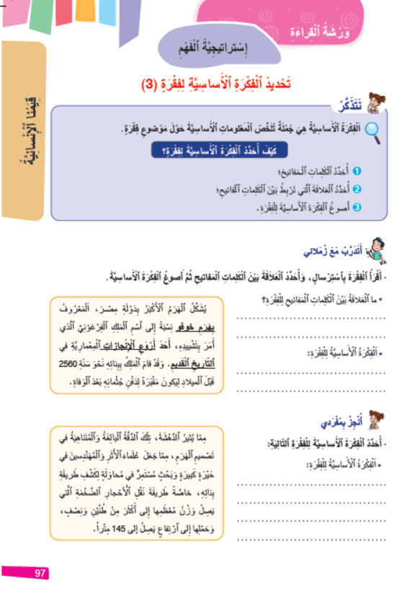

خذوا كراساتكم ص: 97. أنجزوا بشكل ثنائي نشاط أتدرب مع زملائي". من يقرأ التعليمة؟
اختــتام الحــصة
تراكيب
قراءة ح3
افتتاح الحصة

Slide 24
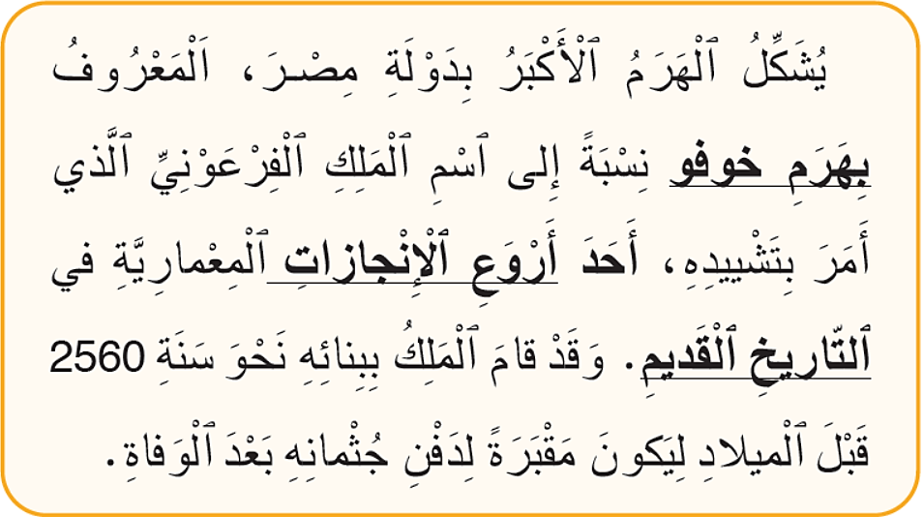
نصحح جماعة. من يقرأ الفقرة؟
اختــتام الحــصة
تراكيب
قراءة ح3
افتتاح الحصة
تَشْهَدُ ٱْمَباني وَٱلْمُنْشآتُ عَلى عَبْقَرِيَّةِ ٱلْإِنْسان.

Slide 25
من يحدد العلاقة بين الكلمات المفاتيح في الفقرة؟
اختــتام الحــصة
تراكيب
قراءة ح3
افتتاح الحصة

Slide 26
نصحح جماعة. من يقرأ؟
اختــتام الحــصة
تراكيب
قراءة ح3
افتتاح الحصة
هَرَمُ خُوفو أَحَدُ أَرْوَعِ ٱلْإِنْجازاتِ في ٱلتّارِيخِ ٱلْقَديمِ.

Slide 27
من يصوغ الفكرة الرئيسة / الأساسية للفقرة انطلاقا من العلاقة بين الكلمات المفاتيح؟
اختــتام الحــصة
تراكيب
قراءة ح3
افتتاح الحصة
هَرَمُ خُوفو أَحَدُ أَرْوَعِ ٱلْإِنْجازاتِ في ٱلتّارِيخِ ٱلْقَديمِ.

Slide 28
هذان مقترحان. من يقرؤهما؟
اختــتام الحــصة
تراكيب
قراءة ح3
افتتاح الحصة
يُشَكِّلُ هَرَمُ خوفو أَحَدَ أَرْوَعِ ٱلْإِنْجازاتِ في ٱلتّاريخِ ٱلْقَديمِ.
هَرَمُ خوفو أَحَدُ أَرْوَعِ ٱلْإِنْجازاتِ في ٱلتّاريخِ ٱلْقَديمِ.

Slide 29
تراكيب
النعت السببي
تحديد النعت السببي في جملة.

Slide 30
في البداية، من يذكرنا بتعريف النعت الحقيقي؟
اختــتام الحــصة
تراكيب
قراءة ح3
افتتاح الحصة
اَلنَّعْتُ ٱلْحَقيقِيُّ

Slide 31
نصحح. من يقرأ؟
اختــتام الحــصة
تراكيب
قراءة ح3
افتتاح الحصة
- اَلنَّعْتُ ٱلْحَقيقِيُّ صِفَةٌ تُوَضِّحُ ٱسْماً قَبْلَها وَتُدَقِّقُ مَعْناهُ، يُسَمّى ٱلْمَنْعوتَ.

Slide 32
ما الأشياء التي يتبع فيها النعت الحقيقي منعوته؟
اختــتام الحــصة
تراكيب
قراءة ح3
افتتاح الحصة
يَتْبَعُ ٱلنَّعْتُ ٱلْحَقيقيُّ ٱلْمَنْعوتَ في ........

Slide 33
نصحح. من يقرأ؟
اختــتام الحــصة
تراكيب
قراءة ح3
افتتاح الحصة
- اَلنَّعْتُ وَٱلْمَنْعوتُ يَكونانِ:
نَكِرَتَيْنِ مَعاً أَوْ مَعْرِفَتَيْنِ مَعاً؛
لَهُما نَفْسُ حالَةِ ٱلْإِعْرابِ؛
مِنْ نَفْسِ ٱلْجِنْسِ(مُذَكَّرانِ أَو مُؤَنَّثانِ)؛
مِنْ نَفْسِ ٱلعَدَدِ (مُفْرَدانِ أَو مُثَنَّيانِ أَو جَمْعانِ).

Slide 34
في هذه الحصة ستتعرفون النعت السببي وستتعلمون كيف تحددونه في جملة.
اختــتام الحــصة
تراكيب
قراءة ح3
افتتاح الحصة
اَلنَّعْتُ ٱلسَّبَبِيُّ

Slide 35
قبل أن نشرع في درسنا. من يقدم صفات أخرى لسكان البلد؟
اختــتام الحــصة
تراكيب
قراءة ح3
افتتاح الحصة
اَلْبَلَدُ
اَلْمُثَقَّفُ سُكّانُهُ.

Slide 36
هذه صفات أخرى لسكان البلد. من يقرأ؟
اختــتام الحــصة
تراكيب
قراءة ح3
افتتاح الحصة
اَلْبَلَدُ
اَلْمُثَقَّفُ سُكّانُهُ.
اَلْكَريمُ سُكّانُـهُ
اَلْوَدودُ سُكّانُهُ.
اَلْمُتَسامِحُ سُكّانُهُ.

Slide 37
لاحظوا معي الجملة التالية. من يقرؤها؟
اختــتام الحــصة
تراكيب
قراءة ح3
افتتاح الحصة
زارَ ٱلرَّحّالَةُ ٱلْبَلَدَ ٱلْمُثَقَّفَ سُكّانُهُ.

Slide 38
ماذا تصف صفة " المثقف" في الجملة؟
اختــتام الحــصة
تراكيب
قراءة ح3
افتتاح الحصة
زارَ ٱلرَّحّالَةُ ٱلْبَلَدَ ٱلْمُثَقَّفَ سُكّانُهُ.

Slide 39
تصف سكان البلد وليس البلد كله. تصف عنصرا من البلد وهو " سكانه".
اختــتام الحــصة
تراكيب
قراءة ح3
افتتاح الحصة
زارَ ٱلرَّحّالَةُ ٱلْبَلَدَ ٱلْمُثَقَّفَ سُكّانُــــهُ.

Slide 40
الاحظ أن العنصر " أي السكان" متصل بضمير يعود على " البلد".
اختــتام الحــصة
تراكيب
قراءة ح3
افتتاح الحصة
زارَ ٱلرَّحّالَةُ ٱلْبَلَدَ ٱلْمُثَقَّفَ سُكّانُــــهُ.

Slide 41
أقول أن المثقف نعت سببي للبلد لأنه يصف عنصرا مرتبطا به وهو " سكانه".
اختــتام الحــصة
تراكيب
قراءة ح3
افتتاح الحصة
نَعْتٌ سَبَبِيٌّ
زارَ ٱلرَّحّالَةُ ٱلْبَلَدَ ٱلْمُثَقَّفَ سُكّانُــــهُ.
مَنْعوتٌ

Slide 42
لنحدد جماعة النعت السببي في الجملة التالية. من يقرؤها؟
اختــتام الحــصة
تراكيب
قراءة ح3
افتتاح الحصة
زارَ ٱلطِّفْلُ ٱلشُّجاعُ ٱلْمَدينَةَ ٱلْجَميلَ مَدْخَلُها.

Slide 43
من يحدد الصفات الواردة في الجملة؟
اختــتام الحــصة
تراكيب
قراءة ح3
افتتاح الحصة
زارَ ٱلطِّفْلُ ٱلشُّجاعُ ٱلْمَدينَةَ ٱلْجَميلَ مَدْخَلُها.

Slide 44
نصحح. من يقرأ الصفات المكتوبة بلون أخضر؟
اختــتام الحــصة
تراكيب
قراءة ح3
افتتاح الحصة
زارَ ٱلطِّفْلُ ٱلشُّجاعُ ٱلْمَدينَةَ ٱلْجَميلَ مَدْخَلُها.

Slide 45
ما الصفة التي تصف جزءا من اسم قبلها أو شيئا مرتبطا به؟
اختــتام الحــصة
تراكيب
قراءة ح3
افتتاح الحصة
زارَ ٱلطِّفْلُ ٱلشُّجاعُ ٱلْمَدينَةَ ٱلْجَميلَ مَدْخَلُها.

Slide 46
الشجاع تصف الطفل والجميل تصف مدخل المدينة ( أي عنصرا أو جزءا من المدينة).
اختــتام الحــصة
تراكيب
قراءة ح3
افتتاح الحصة
زارَ ٱلطِّفْلُ ٱلشُّجاعُ ٱلْمَدينَةَ ٱلْجَميلَ مَدْخَلُـــها.

Slide 47
ما النعت السببي في الجملة؟
اختــتام الحــصة
تراكيب
قراءة ح3
افتتاح الحصة
زارَ ٱلطِّفْلُ ٱلشُّجاعُ ٱلْمَدينَةَ ٱلْجَميلَ مَدْخَلُـــها.

Slide 48
جميل هو النعت السببي بينما الشجاع نعت حقيقي.
اختــتام الحــصة
تراكيب
قراءة ح3
افتتاح الحصة
نَعْتٌ سَبَبِيٌّ
زارَ ٱلطِّفْلُ ٱلشُّجاعُ ٱلْمَدينَةَ ٱلْجَميلَ مَدْخَلُها.
مَنْعوتٌ

Slide 49
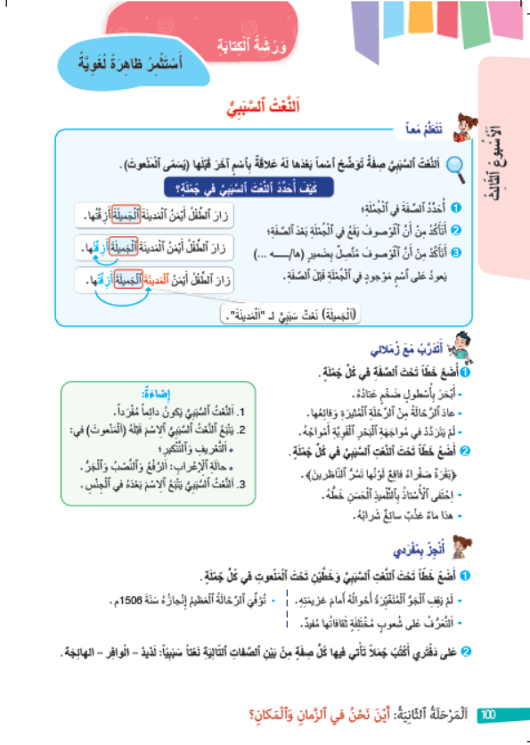
خذوا كراساتكم الصفحة 100.
اختــتام الحــصة
تراكيب
قراءة ح3
افتتاح الحصة

Slide 50

أجيبوا عن السؤال الثاني من نشاط " أنجز بمفردي". من يقرأ التعليمة؟
اختــتام الحــصة
تراكيب
قراءة ح3
افتتاح الحصة

Slide 51
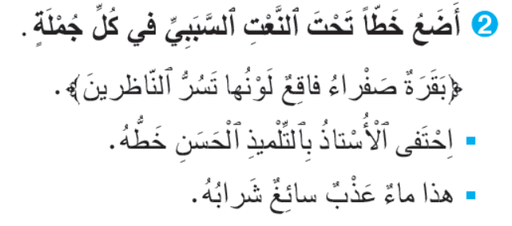
نصحح جماعة.
اختــتام الحــصة
تراكيب
قراءة ح3
افتتاح الحصة

Slide 52
صححوا على كراساتكم.
اختــتام الحــصة
تراكيب
قراءة ح3
افتتاح الحصة

Slide 53
اختتام الحصة
اختتام الحصة
ماذا تعلمت اليوم؟
الواجب المنزلي

Slide 54
من يذكرنا بخطوات صياغة الفكرة الأساسية لفقرة؟
اختــتام الحــصة
تراكيب
قراءة ح3
افتتاح الحصة
ما ٱلْخُطُواتُ ٱلَّتي نَسْلُكُها لِتَحْديدِ ٱلْفِكْرَةِ ٱلرَّئيسَةِ لِفِقْرَةٍ؟

Slide 55
ما الفرق بين النعت الحقيقي والنعت السببي؟
اختــتام الحــصة
تراكيب
قراءة ح3
افتتاح الحصة
ما ٱلْفَرْقُ بَيْنَ ٱلنَّعْتِ ٱلْحَقيقِيِّ وَٱلنَّعْتِ ٱلسَّبَبِيِّ؟

Slide 56

أجيبوا عن سؤالي " أنجز بمفردي" . الأول على الكراسة والثاني على دفاتر البحث.
اختــتام الحــصة
تراكيب
قراءة ح3
افتتاح الحصة

Slide 57
الفائزون بنجمة السلوك هم:
اختــتام الحــصة
تراكيب
قراءة ح3
افتتاح الحصة

Slide 58

إلى اللقاء في الحصة المقبلة.
اختــتام الحــصة
تراكيب
قراءة ح3
افتتاح الحصة

Slide 59

بناء على إنجازات المتعلمين خلال الممارسة المستقلة
ما تقديرك لنسبة التحكم في هدف الدرس؟
تسجل النسبة على صفحة اليوم من مذكرة الأستاذ.

